Slide 1
PHÒNG GD&ĐT QUẬN LONG BIÊN TRƯỜNG MẦM NON ĐÔ THỊ VIỆT HƯNG
LĨNH VỰC PHÁT TRIỂN NHẬN THỨC
Đề tài: Khám phá vòng đời của bướm
Lứa tuổi: Mẫu giao lớn (5-6 tuổi)
Thời gián: 30-35 phút
GV: Nguyễn Phương Hồng Nhung

Slide 2

Cô và trẻ cùng hát bài hát “Kìa con bướm vàng

Slide 3
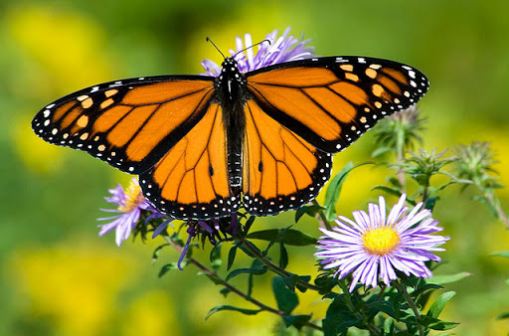

Slide 4
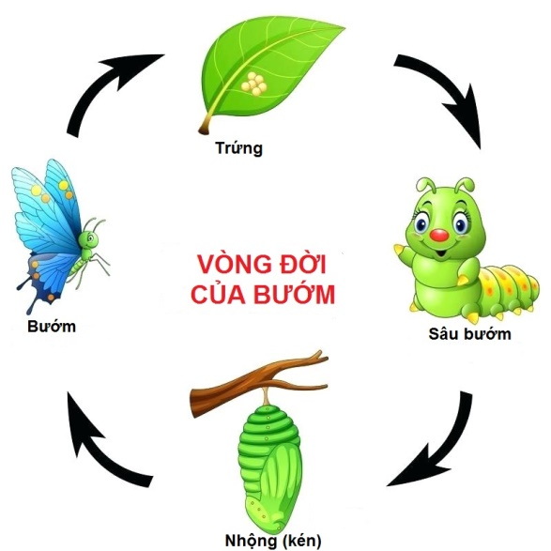
Các con cùng xem một đoạn video về vòng đời của những con bướm nhé

Slide 5
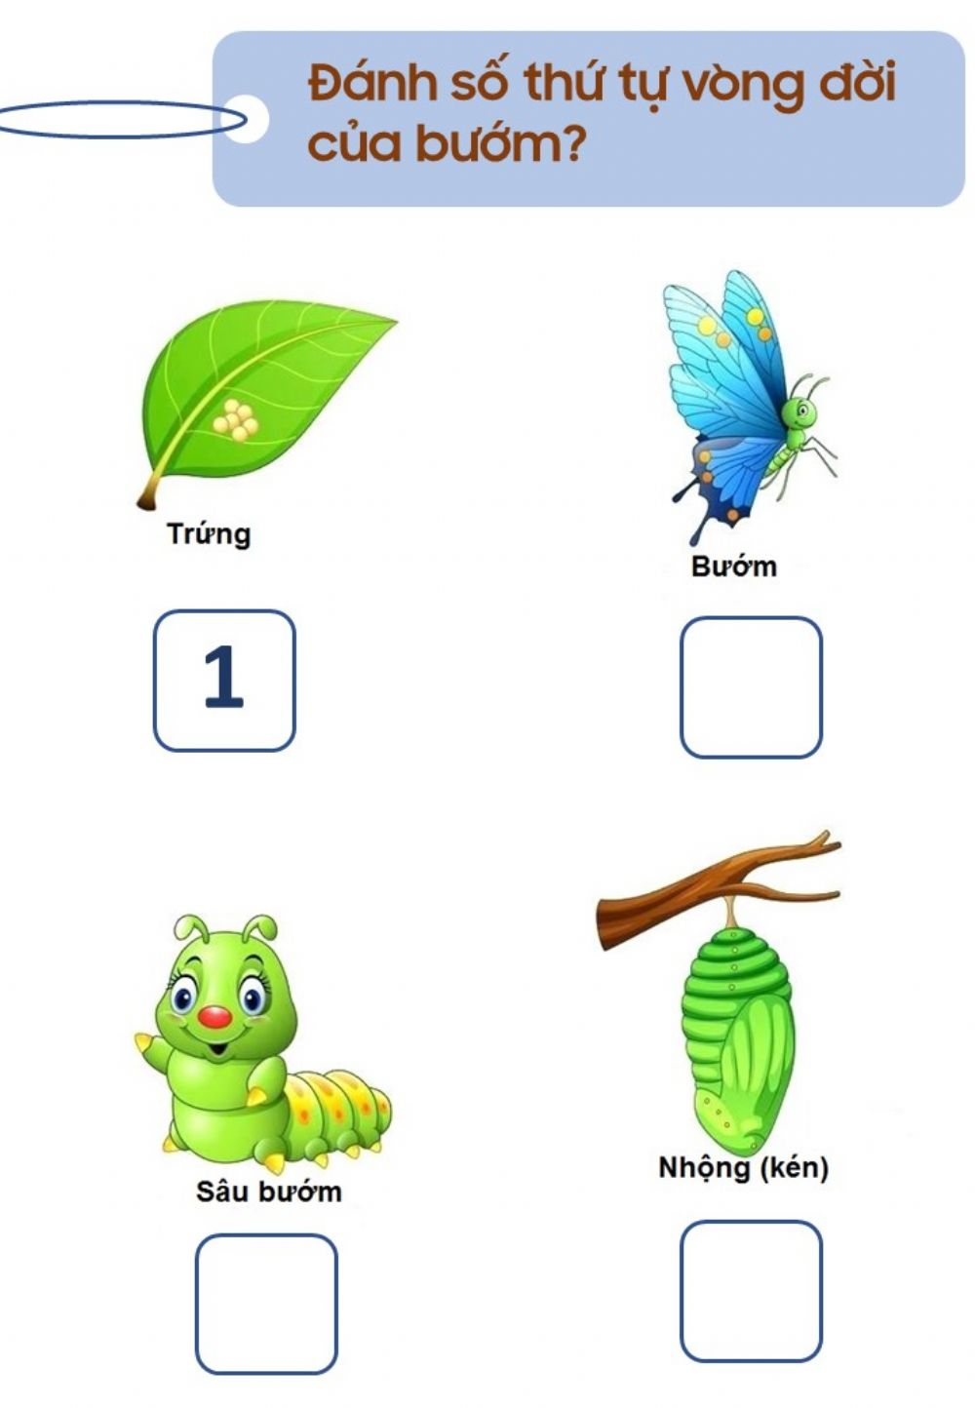
Bé hãy điền số thích hợp vào hình ảnh nhé!

Slide 6
Kết thúc
Chúc các con có một buổi học vui vẻ và ý nghĩa

